Slide 1
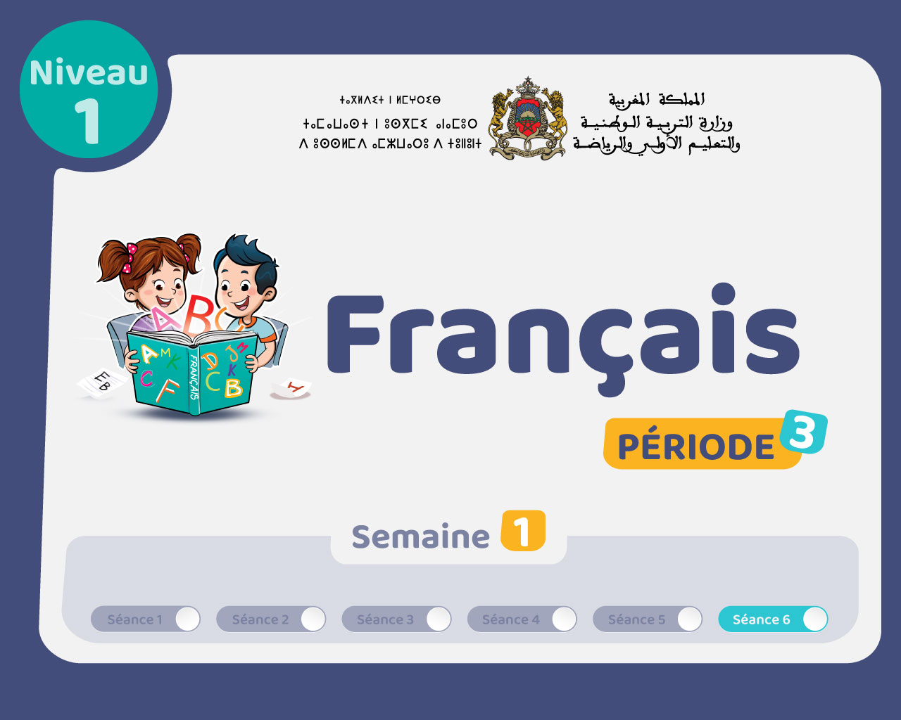

Slide 2

Il convient de lancer le mode diaporama pour la diffusion de la leçon en classe
Réservé à l’enseignant (e)

Slide 3

Pictogrammes
Réservé à l’enseignant (e)

Slide 4
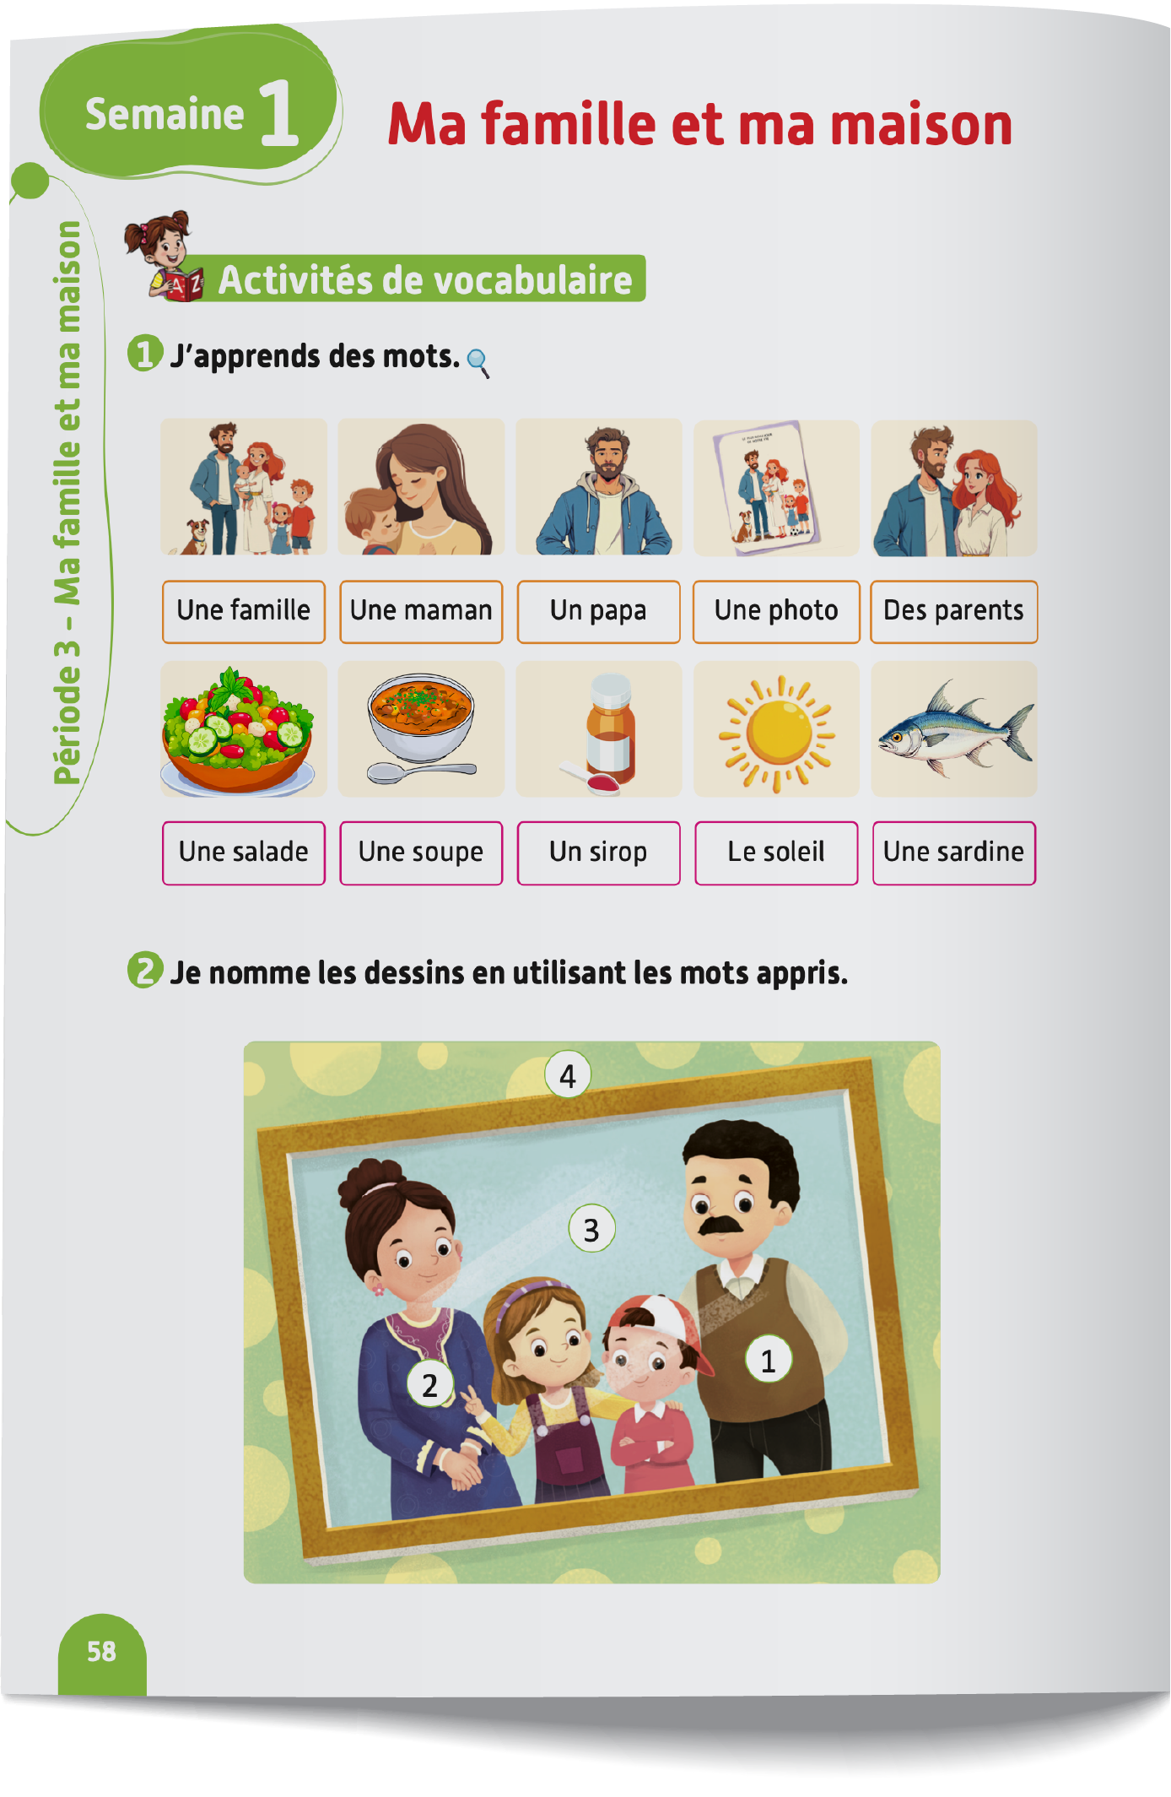
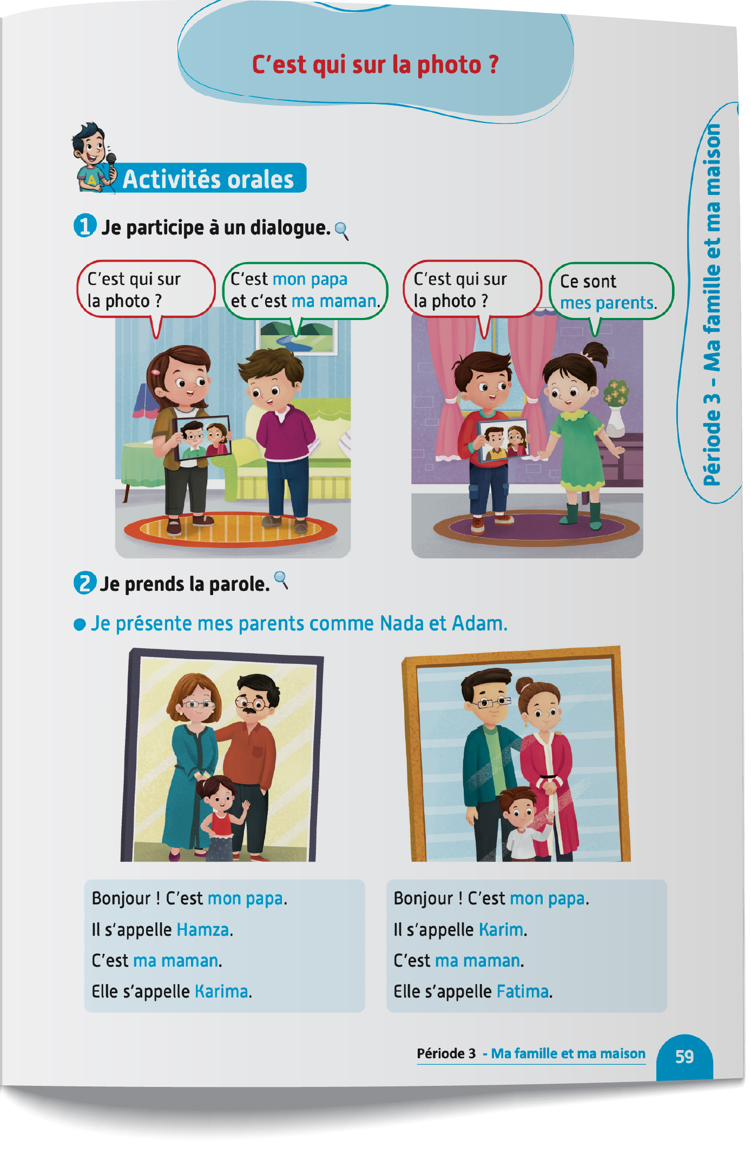
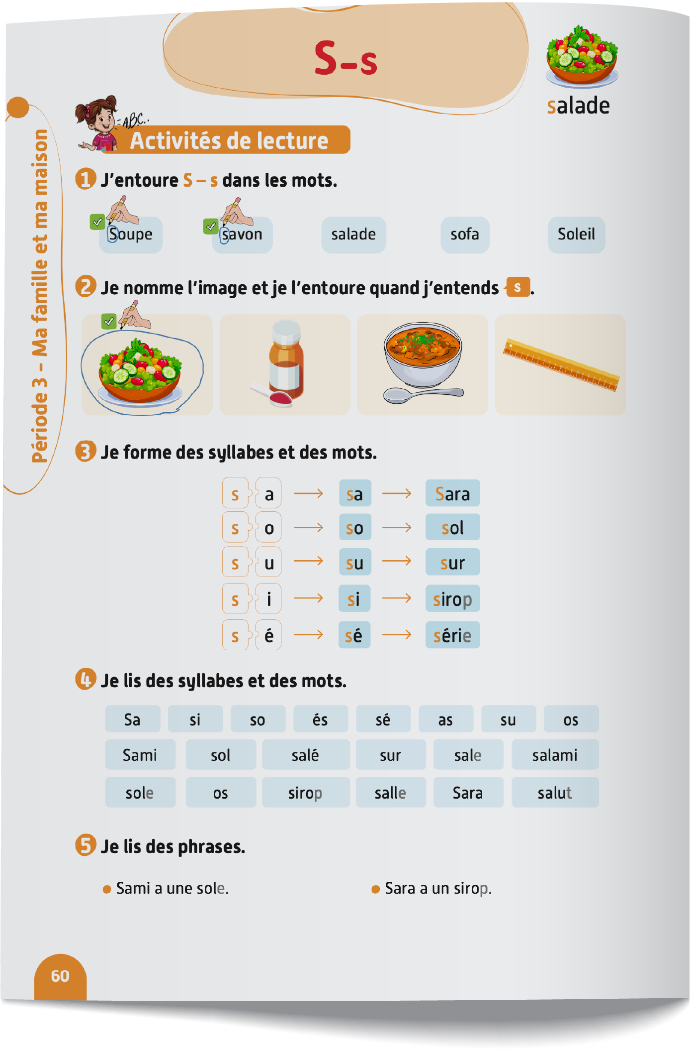
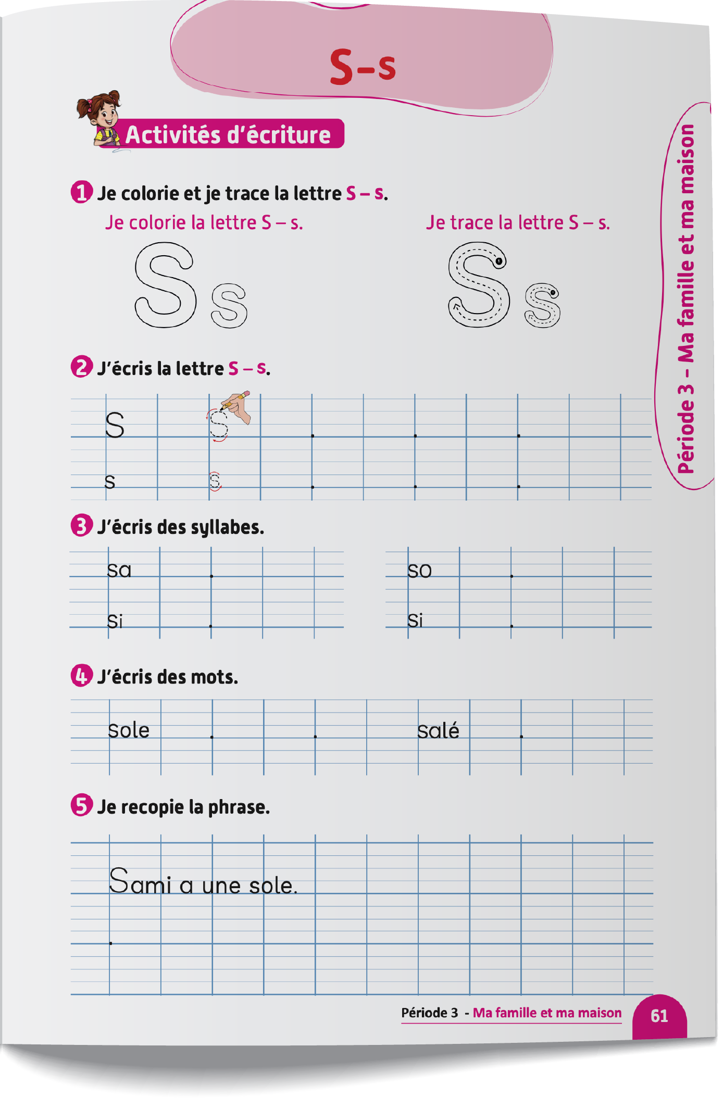
Contenu de la semaine
Réservé à l’enseignant (e)

Slide 5
Organisation de la semaine
Réservé à l’enseignant (e)
Présentation du vocabulaire
Exploitation du vocabulaire
Activités de vocabulaire sur livret
Oral – Acte de parole
Lecture - Lettre s - S
Écriture - Lettre s - S
Séance 5
Oral – Acte de parole
Lecture - Lettre s - S
Écriture - Lettre s - S
Oral – Acte de parole
Lecture - Lettre s - S
Écriture - Lettre s - S
Séance 3
Séance 6
Oral – Acte de parole
Lecture - Lettre s - S
Écriture - Lettre s - S
Révision
Lecture offerte

Slide 6



Plan de la séance 6
Réservé à l’enseignant (e)
1. Révision
Vocabulaire.
Lire et écrire des mots avec la lettre s.
Questions en rafale.
Histoire de « Ma maison et ma famille ».

Slide 7
Réservé à l’enseignant (e)
(ة)خاص بالأستاذ
Au terme de cette séance de révision, l’enseignant doit vérifier qu’au moins 80% des élèves sont capables de :
Reconnaitre le vocabulaire étudié.
Lire et écrire des mots avec la lettre s.
Répondre spontanément à des questions sur le contenu de la semaine.
* Si ce taux n’est pas atteint, il convient de mettre en place des actions de remédiation, collectives ou individuelles.

Slide 8




Bonjour les enfants. Aujourd’hui, nous allons réviser les leçons de la semaine passée. Soyez attentifs.

Slide 9
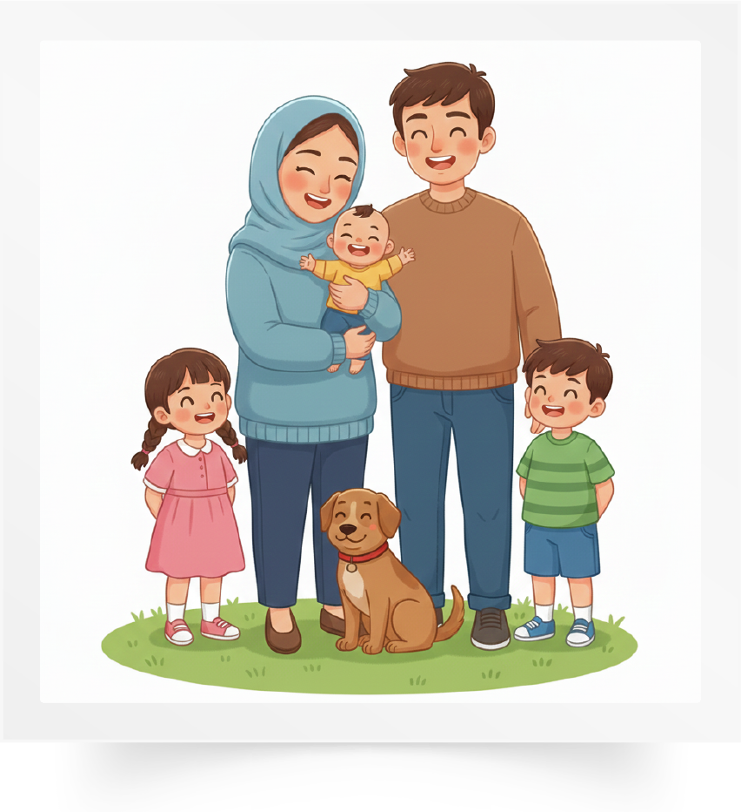
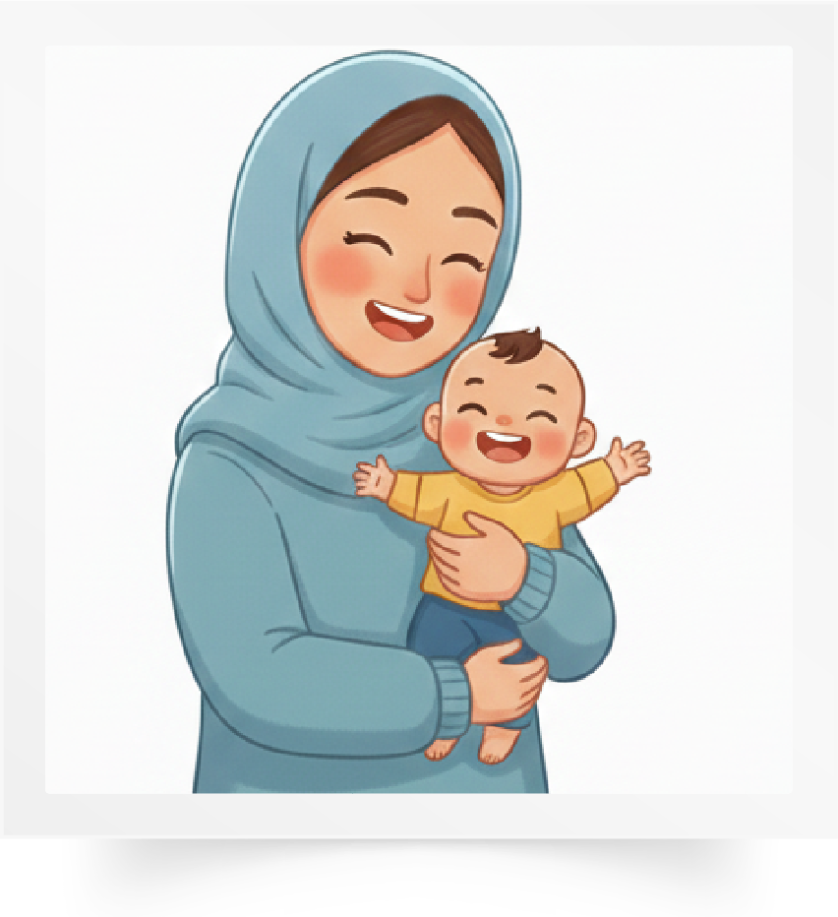
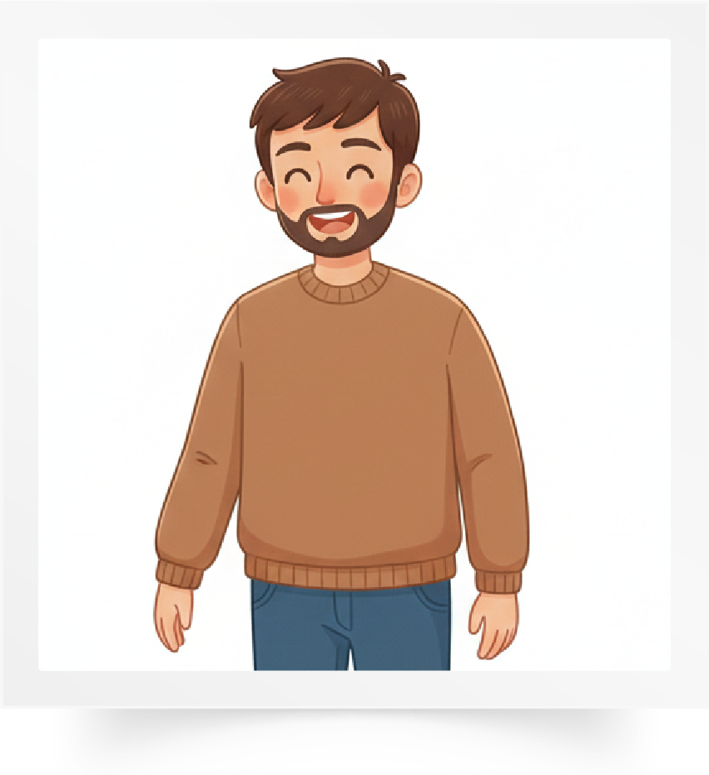
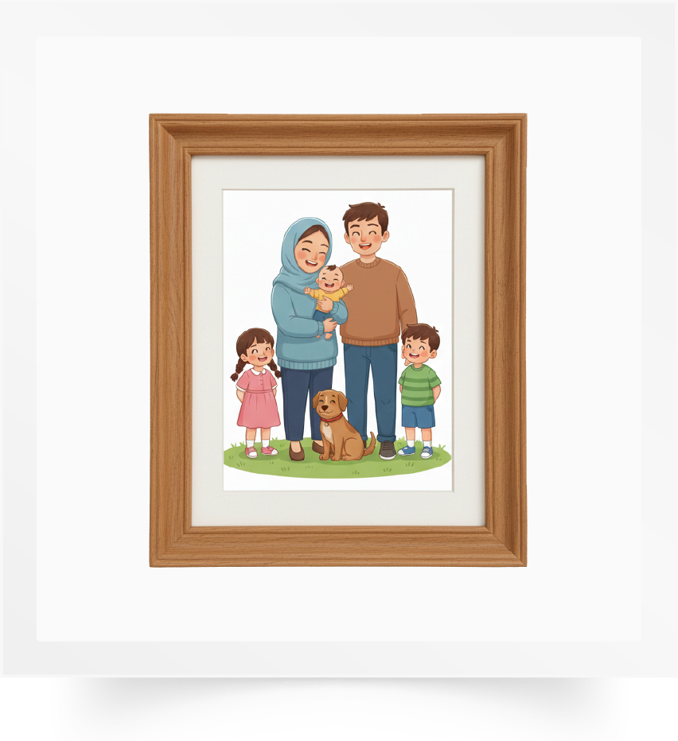
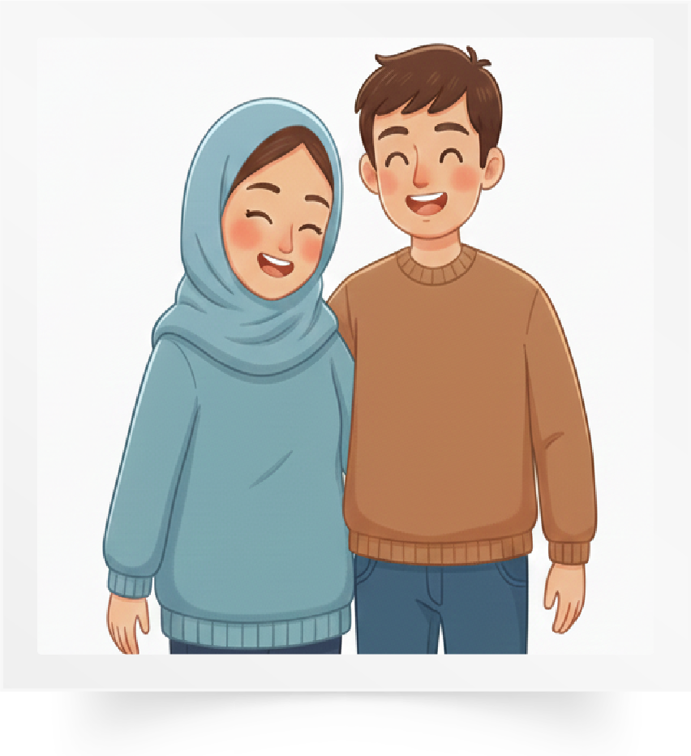
Répétons ensemble : Une famille – Une maman – Un papa – Une photo – Des parents.
Une famille
Une maman
Un papa
Une photo
Des parents

Slide 10

Qui veut passer au tableau pour nommer les images ?

Slide 11
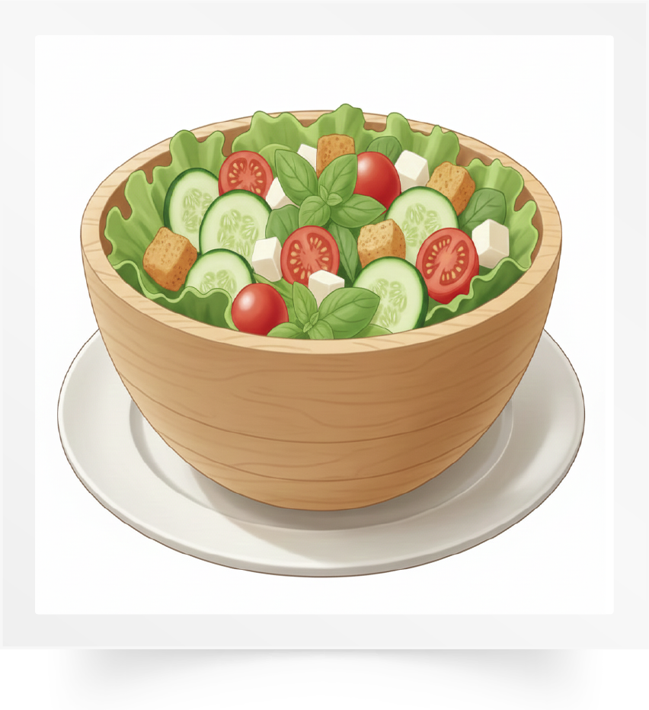
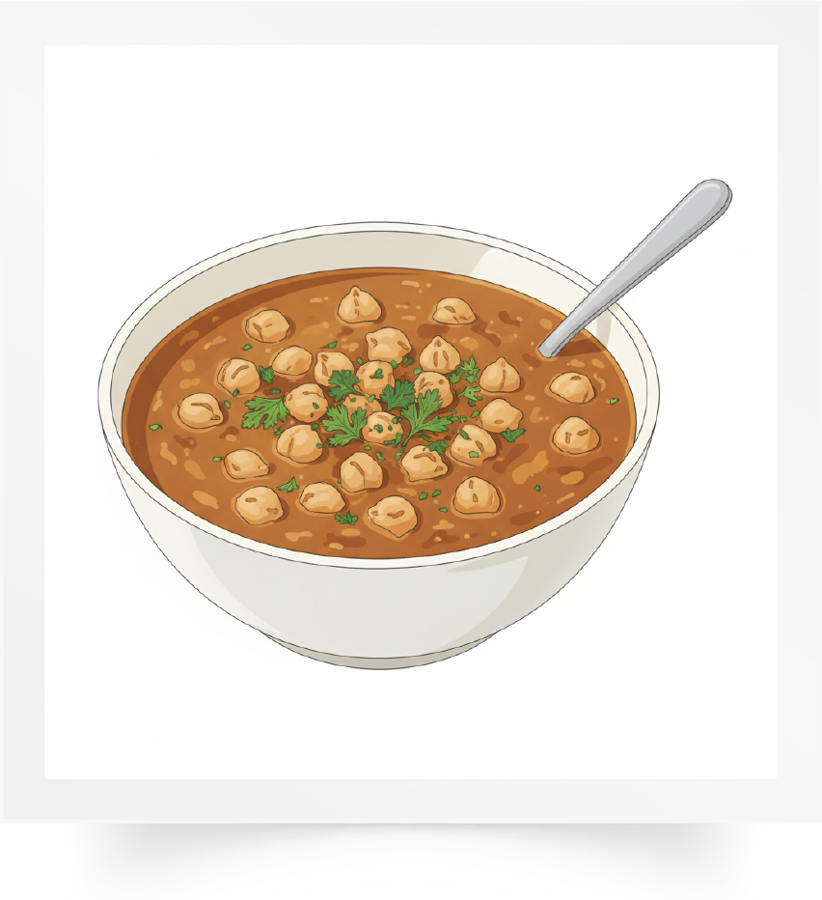


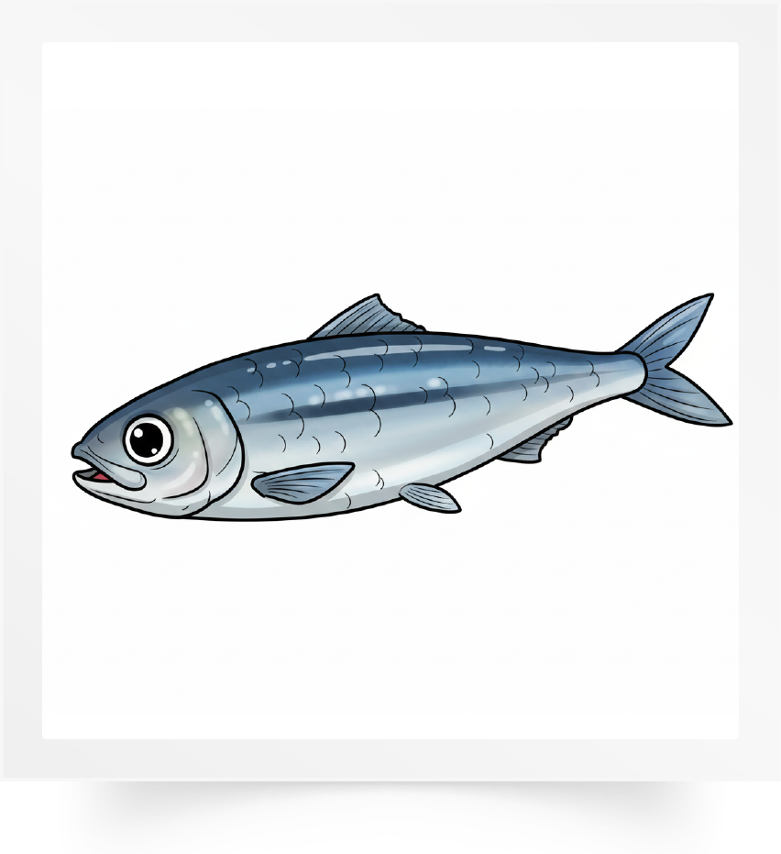
Répétons ensemble : Une salade – Une soupe – Un sirop – Le soleil – Une sardine.
Une salade
Une soupe
Un sirop
Le soleil
Une sardine

Slide 12
Qui veut passer au tableau pour nommer les images ?

Slide 13

Nous allons jouer au jeu des mots invisibles.
Jeu des mots invisibles.

Slide 14
Observez bien les images. Je vais masquer une image. Qui veut expliquer la consigne en arabe ?

Slide 15
Quelle est l’image qui manque ?
?

Slide 16
L’image qui manque est : Des parents.

Slide 17

Nous allons jouer au jeu des mots qui bougent.
Jeu des mots qui bougent

Slide 18
Observez bien. Je vais faire bouger 2 images. Qui veut expliquer la consigne en arabe ?

Slide 19
Quelles sont les 2 images qui ont bougé ?

Slide 20
Les deux images qui ont bougé sont : Le soleil et un sirop.

Slide 21
Maintenant, on passe à la lecture. Qui veut passer au tableau pour lire les lettres ?
É
S
u
l
A
r
m

Slide 22
On continue. Qui veut passer au tableau pour lire les lettres ?
M
ê
O
s
E
u
L

Slide 23
Qui veut passer au tableau pour lire les syllabes ?
Sa
si
se
so
sé
su

Slide 24
Qui veut passer au tableau pour lire les mots ?
Sami
série
sur
Sara
sirop

Slide 25

Prenez vos ardoises. On va faire de l’écriture.

Slide 26
Écrivez Sara.
Sara

Slide 27
Levez les ardoises. Je vais vérifier votre écriture.

Slide 28
Corrigez.
Sara

Slide 29
Écrivez a.
a

Slide 30
Levez les ardoises. Je vais vérifier votre écriture.

Slide 31
Corrigez.
a

Slide 32
Écrivez une.
une

Slide 33
Levez les ardoises. Je vais vérifier votre écriture.

Slide 34
Corrigez.
une

Slide 35
Écrivez rose.
rose

Slide 36
Levez les ardoises. Je vais vérifier votre écriture.

Slide 37
Corrigez.
rose

Slide 38

Prenez vos cahiers.

Slide 39

Écrivez la phrase suivante sur votre cahier. Je vais passer entre les rangs pour vérifier votre écriture. Faites attention à la majuscule au début, à l’espace entre les mots, au point à la fin et respectez les dimensions des lettres.
Sara a une rose.
.

Slide 40
Maintenant, c’est l’activité des questions en rafale. Je vais désigner des élèves au hasard pour répondre. Tenez-vous prêts.
?
?
?

Slide 41
Je vais poser la question à plusieurs élèves : « Comment ça va ? »
?
Comment ça va ?

Slide 42
?
Comment tu t’appelles ?
Comment tu t’appelles ?

Slide 43
?
Tu as quel âge ?
Tu as quel âge ?

Slide 44
?
Tu es en quelle classe ?
Tu es en quelle classe ?

Slide 45
Qu’est-ce qu’il y a dans ton cartable ?
?
Qu’est-ce qu’il y a dans ton cartable ?

Slide 46
Qu’est-ce qu’il y a dans ta trousse ?
?
Qu’est-ce qu’il y a dans ta trousse ?

Slide 47
Est-ce que c’est ta règle ?
?
Est-ce que c’est ta règle ?

Slide 48
Est-ce que c’est ton livre ?
?
Est-ce que c’est ton livre ?

Slide 49
Qui a un stylo bleu ?
?
Qui a un stylo bleu ?

Slide 50
Qui a une gomme ?
?
Qui a une gomme ?

Slide 51
C’est qui sur la photo ?
?
C’est qui sur la photo ?

Slide 52
C’est qui sur la photo ?
?
C’est qui sur la photo ?

Slide 53
C’est qui sur la photo ?
?
C’est qui sur la photo ?

Slide 54
C’est qui sur la photo ?
?
C’est qui sur la photo ?

Slide 55
Plan de la séance 6
Réservé à l’enseignant (e)
Vocabulaire.
Lire et écrire des mots avec la lettre s.
Questions en rafale.
2. Lecture offerte
Histoire de « Ma maison et ma famille ».

Slide 56
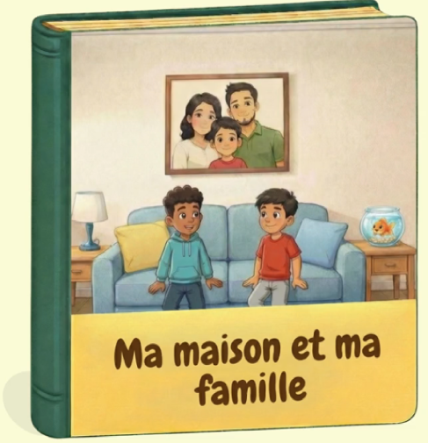
Aujourd’hui, nous allons découvrir une nouvelle histoire : « Ma maison et ma famille ». Est-ce que vous êtes prêts ?

Slide 57
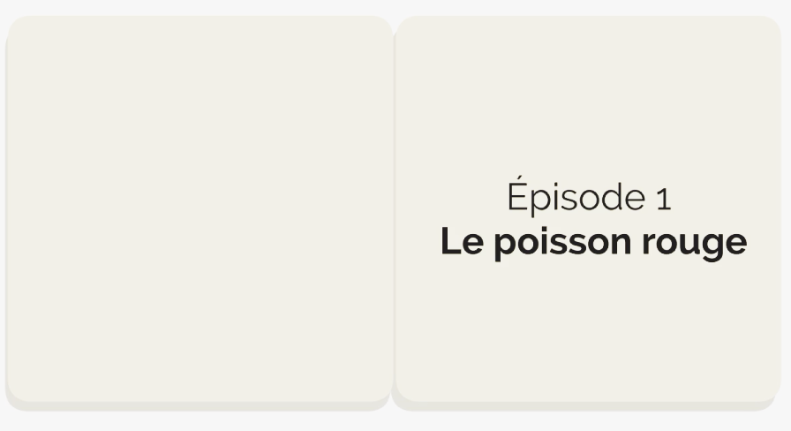
On va regarder le premier épisode. Soyez attentifs.

Slide 58

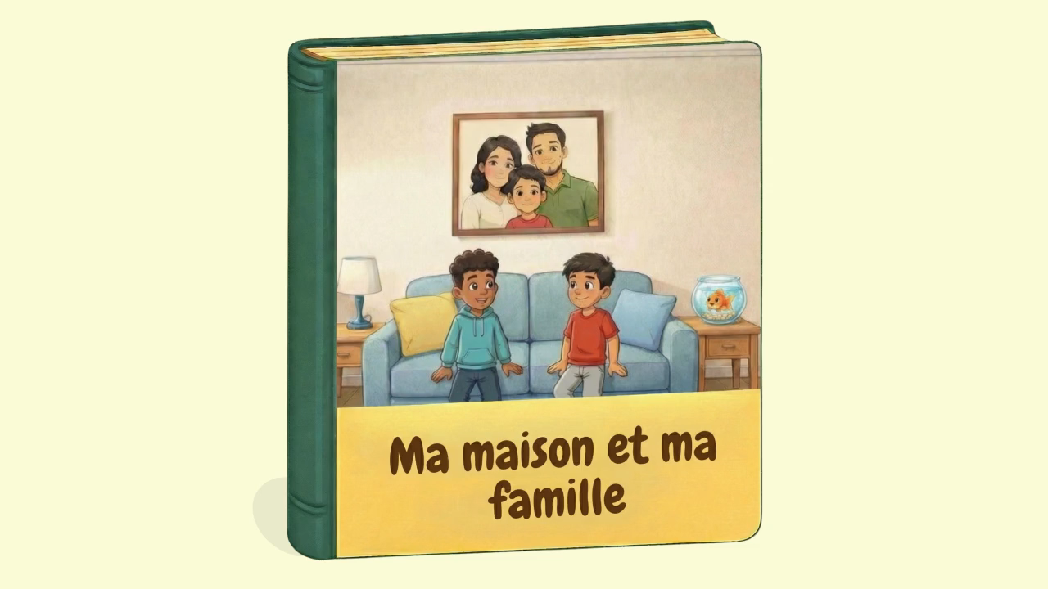

Lecture de la vidéo.

Slide 59

Nous allons écouter l’histoire une deuxième fois. Soyez attentifs.

Slide 60
Lecture de la vidéo.

Slide 61
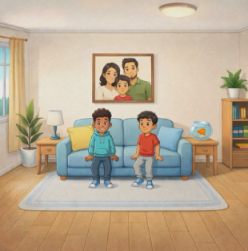
C’est qui ?
C’est qui ?

Slide 62
C’est Salim et son ami Hamza.
C’est Salim et son ami Hamza.

Slide 63
C’est qui sur la photo ?
C’est qui sur la photo ?

Slide 64
C’est Hamza et ses parents.
C’est Hamza et ses parents.

Slide 65
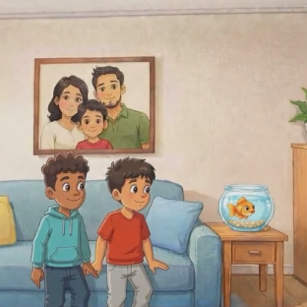
Que montre Hamza à Salim ?
Que montre Hamza à Salim ?

Slide 66
Hamza montre un petit poisson à Salim.
Hamza montre un petit poisson à Salim.

Slide 67
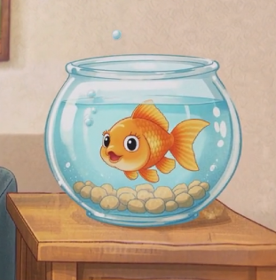
Est-ce que c’est une sardine ?
Est-ce que c’est une sardine ?

Slide 68
Non, c’est un petit poisson rouge.
Non, c’est un petit poisson rouge.

Slide 69
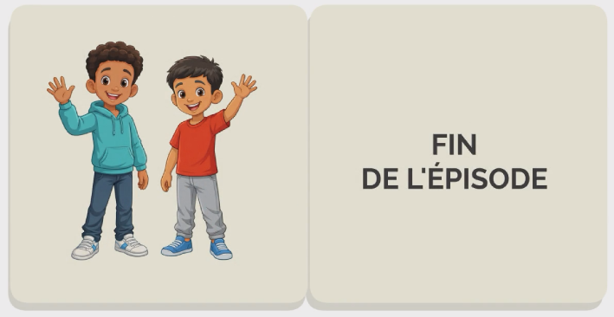
On retrouvera Salim et Hamza la semaine prochaine pour la suite de l’histoire.

Slide 70

À la maison, faites un dessin sur l’histoire de « Ma maison et ma famille ».

Slide 71

La séance d’aujourd’hui est terminée. À bientôt.

